Slide 1
предсказание пола пользователя на основе данных о его активности
Методы вычислительного интеллекта
24.12.2023

Slide 2
Постановка задачи
Сейчас пол точно известен только у 10% пользователей. Понимание пола по остальным 90% будет иметь большую ценность и эта модель будет использоваться внутри компании:
Самостоятельно. для определения ЦА продуктов с ограничение по полу (например. женская/мужская одежда)
Как дополнительная фича во всех других алгоритмах (компонент Feature Store)

Slide 3
Метрики
Причины
Классы сбалансированы
Нет предпочтений
Меньше критериев упрощает выбор
С вероятностями не работаем
Имеет смысл использовать
Accuracy
Можно использовать
ROC
ROC-AUC
Не имеет смысла использовать
Precision
Recall
F1-Score

Slide 4
Формирование ФИЧ
Список фич формируется интегрально по пользователю
Данные очень неоднородны
Обучающие данные разбиты на валидационную и тренеровочную подвыборки в пропорции 1/9
Изначальная валидационная выборка используется в качестве тестовой
site_id_list (898 ун. знач.)
visit_site_id_list (475 ун. знач.)
items_list (1 211 322 ун. знач.)
visited_items (789 954 ун. знач.)
visited_general_categories (3 257 ун. знач.)
visited_universal_brands (35 307 ун. знач.)
last_visits_in_categories (24 ун. знач.)
general_category_path_list (3 313 ун. знач.)
brand_id_list (34 254 ун. знач.)

Slide 5
Плюсы использования баесовских классификаторов
Простая интерпретируемость
Возможность online обучения
Высокая производительность
Нет необходимости хранить всю выборку для обучения
В тех случаях, когда признаки действительно независимы (или почти независимы), наивный байесовский классификатор (почти) оптимален

Slide 6
Baseline
В качестве первичной модели были использованы наивные байесовские классификаторы
BC на конкатенации всех признаков (интегральное представление):
Train acc.: 0.9000
Val. acc.: 0.7347
Результаты работы модели
Feature name | Acc. | Val. Acc. | Count
site_id_list | 0.708774 | 0.700039 | 898
visit_site_id_list | 0.652562 | 0.650411 | 475
items_list | 0.838792 | 0.632329 | 1 211 322
visited_items | 0.786808 | 0.629667 | 789 954
visited_general_categories | 0.629862 | 0.624736 | 3 257
visited_universal_brands | 0.659755 | 0.618708 | 35 307
last_visits_in_categories | 0.615381 | 0.61683 | 24
general_category_path_list | 0.614624 | 0.610959 | 3 313
brand_id_list | 0.630584 | 0.597025 | 34 254

Slide 7
Независимость признаков
Независимость одной фичи можно найти с помощью алгоритмов поиска ассоциативных правил.
Feature name | Acc. | Val. Acc. | Count
site_id_list | 0.708774 | 0.700039 | 898
visit_site_id_list | 0.652562 | 0.650411 | 475
items_list | 0.838792 | 0.632329 | 1 211 322
visited_items | 0.786808 | 0.629667 | 789 954
visited_general_categories | 0.629862 | 0.624736 | 3 257
visited_universal_brands | 0.659755 | 0.618708 | 35 307
last_visits_in_categories | 0.615381 | 0.61683 | 24
general_category_path_list | 0.614624 | 0.610959 | 3 313
brand_id_list | 0.630584 | 0.597025 | 34 254
 | Правила не найдены
 | Правила найдены

Slide 9
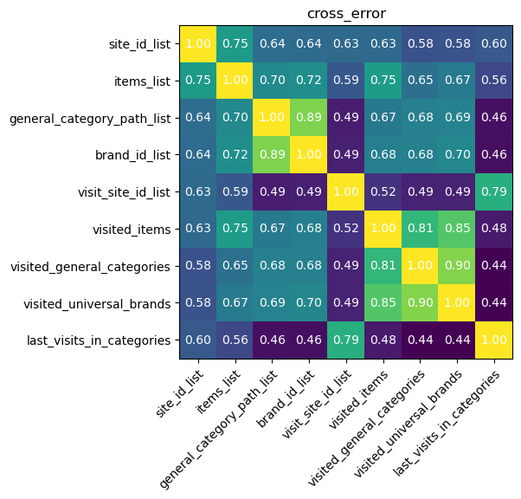
Feature name | Sum Err
last_visits_in_categories | 4.239406
visit_site_id_list | 4.505801
site_id_list | 5.04961
general_category_path_list | 5.220368
visited_general_categories | 5.239276
brand_id_list | 5.261115
visited_universal_brands | 5.320763
items_list | 5.388264
visited_items | 5.39243

Slide 10
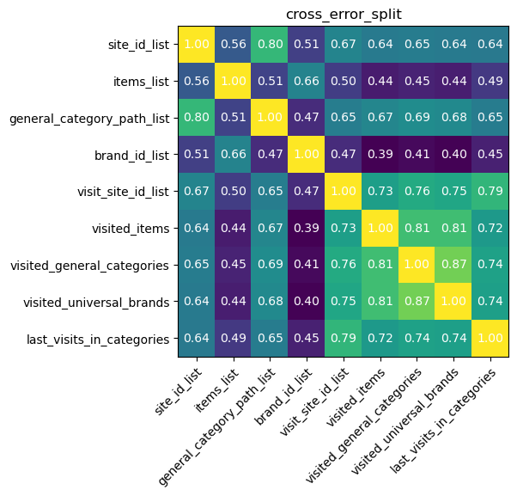
Feature name | Sum Err
brand_id_list | 3.750035
items_list | 4.07145
site_id_list | 5.09989
general_category_path_list | 5.111754
last_visits_in_categories | 5.207548
visited_items | 5.218011
visit_site_id_list | 5.327503
visited_universal_brands | 5.331374
visited_general_categories | 5.381949

Slide 11
Переобучение решающих деревьев

Slide 12
Переобучение решающих деревьев
Count of true predictions | % | Cumulitive sum
7 | 21,37837462 | 21,37837462
6 | 27,92930699 | 49,3076816
5 | 19,12920957 | 68,43689118
4 | 14,21079182 | 82,64768299
3 | 5,841219037 | 88,48890203
2 | 10,05688144 | 98,54578347
1 | 1,3828973 | 99,92868077
0 | 0,071319232 | 100
Count of true predictions | % | Cumulitive sum
9 | 12,39041191 | 12,39041191
8 | 17,28882549 | 29,67923741
7 | 21,46013081 | 51,13936822
6 | 15,57194545 | 66,71131367
5 | 8,907946006 | 75,61925967
4 | 9,826398553 | 85,44565822
3 | 3,698163095 | 89,14382132
2 | 9,522856944 | 98,66667826
1 | 1,275048706 | 99,94172697
0 | 0,058273031 | 100

Slide 13
Выводы по исследованию данных
Не получится добиться нулевой ошибки
Данные внутренне противоречивы
Некоторые признаки нельзя признать независимыми
Признаки коррелируют между собой
Конкатенация признаков увеличивает обобщающую способность, повышая значения метрик на валидационной выборке, но снижает теоретический предел значений метрик
Стекинг повышает обобщающую способность
Бэггинг понижает корреляцию между признаками

Slide 14
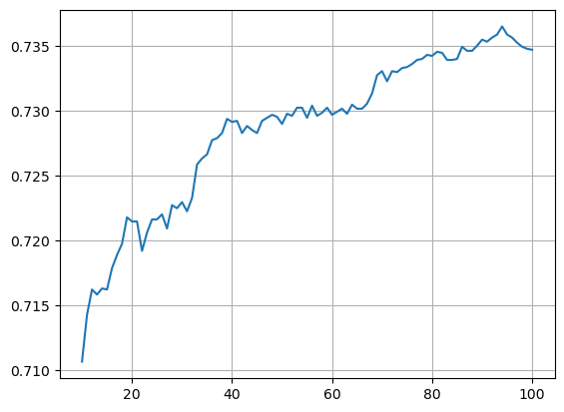
Модель
Были испробованы разные конфигурации.
Итоговый выбор остался на NBC и их вариациях.
Был реализован ‘бустинг’, позволяющий несколько ребалансировать распределения, повышая метрики.
Валидационная accuracy от кол-ва семплов обучения (в %)

Slide 15
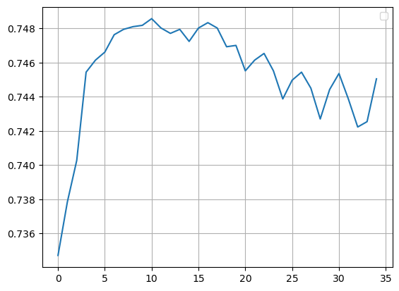
Модель (подбор гиперпараметров)

Slide 16
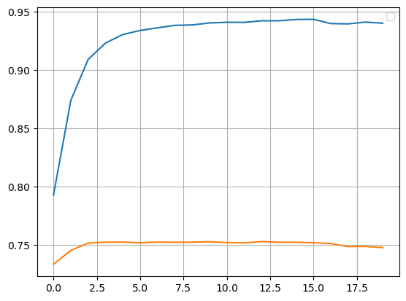
Модель (подбор гиперпараметров)

Slide 17
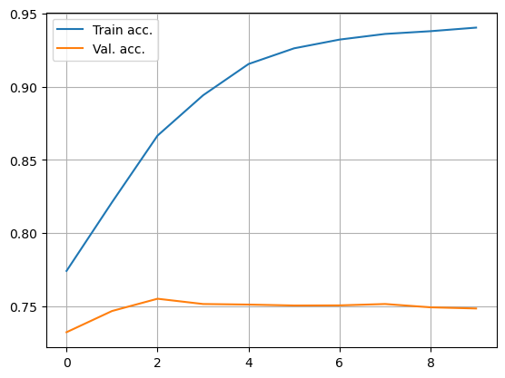
Модель (подбор гиперпараметров)

Slide 18
Модель
Итоговый выбор остановился на NBCForest на трех моделях с кол-вом эпох обучения, равным восьми.
NBC:
Train accuracy: -
Val. Accuracy: 0.7482
NBCForest (3 модели):
Train accuracy: 0.9386
Val. Accuracy: 0.7531
NBCForest (5 модели):
Train accuracy: 0.9155
Val. Accuracy: 0.7520

Slide 19
предсказание пола пользователя на основе данных о его активности
Методы вычислительного интеллекта
24.12.2023

